Slide 1


Selbstorganisation im Studium –
Tipps und Hilfestellungen in Zeiten von Online-Lehre
Prof. Dr. Katja Kröller

Slide 2
Probleme im Studium

Slide 3
Selbstorganisation im Studium
Zeitmanagement
Lernmotivation
Prüfungsvorbereitung

Slide 4
Zeitmanagement
Verschiedene Zeitmanagement-Typen

Slide 5
Zeitmanagement
Verschiedene Zeitmanagement-Typen
    Der Chaotische: Als eher chaotischer Typ gehen Sie die Dinge je nach Lust und Laune an. Auf diese Weise bleiben Sie offen für neues und flexibel in der Zeitgestaltung.
    → Tipps: - klare und einfache Zeitregeln (z.B. Modul-Tage)
    - flexible Planungen mit ‚Tauschfenstern‘
    b) Der Aufschieber: Sie erledigen Dinge, die weniger Spaß machen, nicht unbedingt zeitnah, sondern zögern sie häufig so lange hinaus bis Panik ausbricht.
    → Tipps: - Motivationshelfer schaffen (als Startsignal)
    - Belohnungen einplanen
    - klare Deadlines

Slide 6
Zeitmanagement
Verschiedene Zeitmanagement-Typen
    Der Unkonzentrierte: Sie packen die Sachen zwar an, lassen sich aber leicht ablenken. Das kostet zeit, die dann verloren geht, um die schöneren Dinge zu erleben.
    → Tipps: - ‚Ablenker‘ suchen und beseitigen
    - feste Pausenzeiten (z.B. mit Zeitsignal, Sanduhr)
    d) Der Zeitoptimierer: Sie sind super organisiert und haben immer einen Plan. Sie priorisieren alle Angelegenheiten nach Wichtigkeit und arbeiten Sie sorgfältig ab. Spontane Abweichungen sind aber eher schwierig.
    → Tipps: - freie Zeitfenster schon einplanen
    - Strategie/ Ritual zum Abschalten einführen

Slide 7
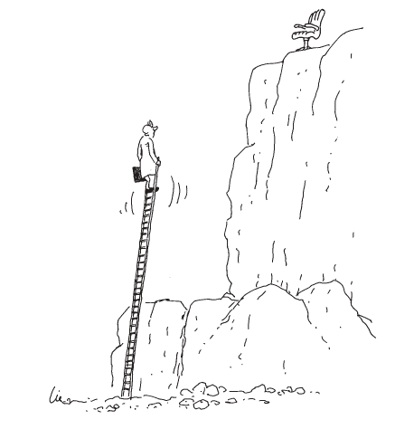
Zeitmanagement
Trennung nach:
  Effektivität: Die richtigen Dinge tun (Auswahl der Ziele)
  Effizienz: Die Dinge richtig tun (Einsatz der Mittel)
  Lebenszeit in allen Bereichen möglichst wirkungsvoll
  (in Bezug auf die eigenen Ziele) einsetzen

Slide 8
Zeitmanagement
Ausgewählte Methoden
  Pareto-Prinzip: 80% der Ergebnisse können auf 20% Ursachen zurückgeführt werden
  - Welche 20% meiner Arbeit bringen den meisten Erfolg?
  - Welche 20% der Aufgaben bringen 80% der Leistung?
  - Welche 20% der Fehler verursachen 80% des Ausschusses?
  - Welche 20% der Schreibtischarbeit ermöglichen 80% Erfolg?

Slide 9
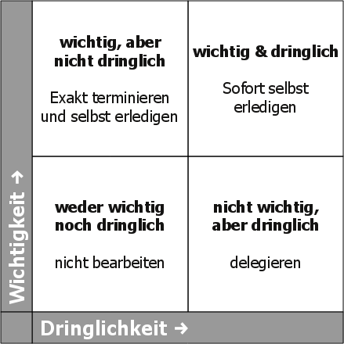
Zeitmanagement
Ausgewählte Methoden
  Pareto-Prinzip: 80% der Ergebnisse können auf 20% Ursachen zurückgeführt werden
  Eisenhower-Modell: Arbeitsaufgaben in Quadranten ordnen und bearbeiten:

Slide 10
Zeitmanagement
ALPEN-Methode
  Alle Aufgaben, Aktivitäten und Termine aufschreiben
  Länge der Tätigkeiten (Zeitbedarf) einschätzen
  Pufferzeiten für Unvorhergesehenes einplanen
  Entscheidungen über Prioritäten, Kürzungen oder Delegationsmöglichkeiten
  Nachkontrolle: Unerledigtes auf den nächsten Tag schieben

Slide 11
Zeitmanagement
Baustellen reduzieren
  verschiedene Rollen und Aufgaben summieren sich nicht einfach auf,
  sondern steigern die gebundene Aufmerksamkeit exponentiell
  Verschiedene Rollenbilder nicht immer bewusst
  Reduktion der unterschiedlichen Rollen kann Erleichterung bringen

Slide 12
Zeitmanagement
Baustellen reduzieren – Übung für zu Hause
  Teilen Sie ein Blatt Papier in mindestens 12 Felder auf.
  Beschriften Sie die Felder mit Ihren jeweiligen Lebenshüten (Rollen).
  Bewerten Sie jeden Hut mit einem Smiley: 🙂 angenehm, 😐 gleichgültig, 🙁 unangenehm
  Reduzieren Sie Ihre Lebenshüte auf max. 7.
  Überlegen Sie dabei genau, welche Rollen und Lebenshüte Ihnen am Wichtigsten sind
  und wo Sie kürzer treten könnten.

Slide 13
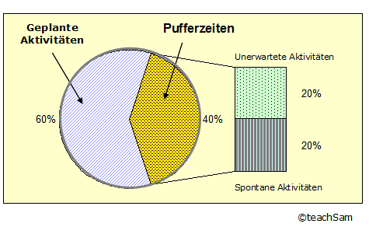
Zeitmanagement
Tipps für das Studium
  Ziele formulieren
  Aufgabenliste (digitale Unterstützung)
  Prioritäten setzen
  realistische Zeitplanung
  Aufgabenliste für jedes Modul, dann zu gemeinsamer integrieren
  - Regelmäßige Aktualisierung
  - Zeiten mit Puffer und individueller Veranlagung einplanen
  Regelmäßige Studienzeiten einplanen
  - feste Zeitfenster/ Tage fürs Studium
  - auch Pausen einplanen
  Regelmäßige Gruppenkontakte
  - bestes Verständnis durch Erklären
  - Austausch in der Gruppe schafft Motivation, Anhaltspunkte und Struktur
  - aber nicht von eigenem Plan abbringen oder verunsichern lassen

Slide 14
Selbstorganisation im Studium
Zeitmanagement
Lernmotivation
Prüfungsvorbereitung

Slide 15
Motivation

Slide 16
Motivation
Motivation im Studium erhalten
  Eingangsmotivation festhalten, Lernziel visualisieren
  - kurzfristige Ziele (Prüfungen, Lerneinheiten usw.)
  - langfristige Ziele (Beenden des Studiums, Zukunftsperspektiven …)
  - auf positive Aspekte konzentrieren
  - erinnern Sie sich an bereits erreichte Teilziele
  - aber auch die Konsequenzen von kurzfristigen Aufschiebungen/ Vermeiden verdeutlichen
  Lernplan erstellen: - Überblick verschaffen (Organigramm, MindMap u.ä.)
  - individuellen Lernplan für jedes Modul
  - Lernziele in kleine Teilaufgaben unterteilen
  - für sichtbaren Fortschritt sorgen
  - ausreichende Pufferzeiten einplanen
  - Prioritäten setzen
  - die eigenen Aufschiebemechanismen kennen und
  entsprechende Gegenstrategien entwickeln
  - Studienplan regelmäßig überprüfen und anpassen

Slide 17
Lernmotivation
rund um den Arbeitsplatz
  Gewohnheiten für den Lernbeginn
    Vertrautes ‚Startsignal‘ schaffen
    Weitere Lernsignale: - Playlist (Kopfhörer)
    - Stifte und Papier
    - Selbstkontroll-Programme (verhindern Ablenkung)
    Abschluss zelebrieren (z.B. Aufräumen,
    ToDo-Liste aktualisieren)
  Motivierende Atmosphäre
    Grünpflanzen
    Frische Luft
    Motivationshilfen (Berufsziel, sichtbare Ziele …)

Slide 18
Lernmotivation
Gesundheitsverhalten
  Regelmäßige Pausen
    ….
  Bewusstes Essen & Trinken
    …

Slide 19
Lernmotivation
Tipps für die Online-Lehre
  Konzentration erhalten
    Ablenkungen vermeiden, individuelle ‚Störfaktoren‘ beseitigen
    Notizen machen zum Konzentrationserhalt
    Ursprünglichen Arbeitsplatz beibehalten
  Selbstorganisation
    Vorab-Planung
    Vorlesungszeitfenster verankern
  Kommunikation
    Wünsche äußern (z.B. kleinere Einheiten, mehr Übungen, Pausen)

Slide 20
Lernmotivation
Individuelle Störfaktoren – erkennen und eliminieren
  Unterbrechungen
    Handy ausmachen
    Computerfunktionen einschränken
    …
  Unterschwellige Störungen
    Akustische Reize
    Temperatur
    …
  Trennung von Lern- und Freizeitbereich
    Handy ausmachen
    Keine Pausengestaltung/ Essen am Arbeitsplatz
    …
Lernen sollte mit anderen optischen Reizen verbunden werden als private Tätigkeiten. Die visuelle, akustische und räumliche Trennung hilft dem Bewusstsein sich nur auf einen der beiden Bereiche zu konzentrieren.

Slide 21
Motivation
Motivation im Studium erhalten
  Eingangsmotivation festhalten, Lernziel visualisieren
  Lernplan erstellen
  Sich selbst belohnen
  Austausch mit Kommilitonen:
  - Unterstützung durch Menschen in ähnlichen Lebenssituationen
  - Austausch erhöht Lernerfolg
  - Lerngemeinschaften motivieren zusätzlich und üben ebenfalls Druck zur Zielerreichung aus
  - kurzer Weg für alle Fragen und Nöte
  Fragen und Unsicherheiten sofort klären

Slide 22
Selbstorganisation im Studium
Zeitmanagement
Lernmotivation
Prüfungsvorbereitung

Slide 23
Prüfungsvorbereitung
Lernroutine
  Regelmäßige Notizen
    Zu gelesenen Texten sofort Notizen machen
    Notizen nach der Präsenz auf Verständnis überprüfen
  Wartezeiten nutzen
    Lernen im Bus/ Zug/ Auto
    Materialien vorbereiten und griffbereit haben
  Feste Pausenzeiten, Lernzeit begrenzen
    Pausen nicht am Schreibtisch verbringen
    Nach spätestens 90min fünf Minuten durchatmen (Balkon, Toilette, Tee kochen)
    Längere Pause nach mind. 4h (nicht am Schreibtisch verbringen)
  Abwechslung stimuliert (aber nur in Maßen)
    Auditiv, visuell, motorisch, kommunikativ
    Zusammenhänge bewusst einer anderen ‚Person‘ erklären
    Andere Lernorte für bewusste Zwischenzeiten (z.B. Text lesen auf dem Sofa,
    Inhalte erarbeiten am Schreibtisch)
    Herumlaufen und rezitieren

Slide 24
Prüfungsvorbereitung
Lernstrategien
  Diskussionen über einzelne Inhalte
    Lernen durch Verständnis
    Vertiefende Gespräche festigen Lernstoff und machen Sie sicherer im Argumentieren
  Markieren und Extrahieren wichtiger Inhalte
    Leseziele im Auge behalten
    Markierungen begrenzen
    Eigenes, zielführendes System der Markierungen
    Strukturierte Notizen
  Eigener Arbeitsrhythmus
    Individuelle Störfaktoren ermitteln
    Pausenstruktur beachten

Slide 25
Prüfungsvorbereitung
Prüfungsangst/ Aufregung
  Akzeptanz
    Aufregung/ Angst als normal akzeptieren
    Erhöhung von Konzentration und Aufmerksamkeit
  Motivation
    Positive Sichtweise: „Ich kann darstellen, was ich weiß“
    Prüfung möglichst detailliert (und realistisch positiv) vorstellen
    Positive Folgen (abgeschlossenes Modul) verdeutlichen
    Belohnung einplanen
  Fokussierung
    Überforderung durch ‚zu viele Baustellen‘ vermeiden → kognitives Hinten-Anstellen
    Rituale/ Tagesstruktur entwickeln (Lern- und Prüfungsrituale)
  Üben
    Auf Prüfungsleistung hin lernen (Abrufleistung ist um so höher, je ähnlich Lern- und Abrufbedingungen sind)
    Lerngruppe/ Lernpartner bilden
    Übungen nach Art der Prüfung (Besprechungen am besten in Lerngruppe)
Notes:
Aussicht auf weitere Veranstaltung zu Entscheidungen ….

Slide 26
Selbstorganisation im Studium
Zeitmanagement
Lernmotivation
Prüfungsvorbereitung

